Slide 1
Version. | Date. | Content. | Page. | Owner.
v0.1 | 2026-01-07 | 회원가입 기능을 포함한 전체 레이아웃 구성 | 1
v0.2 | “ | 전체적인 색감 변경, 새로운 채팅 항목 제거 | 2~8
V0.2.1 | 2026-01-08 | 새로운 기능에 맞는 페이지 추가 | 9
V0.2.2 | 2026-01-09 | 버튼 세부 수정 | 2~9

Slide 2
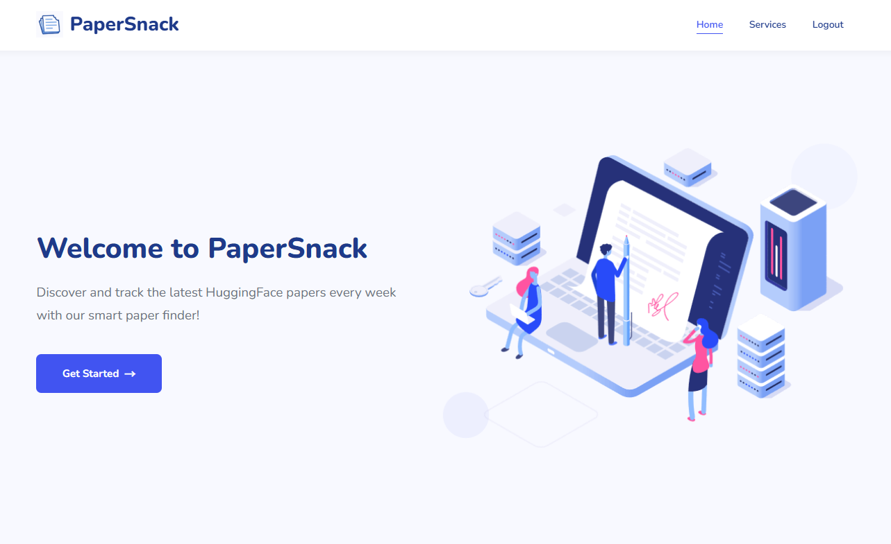
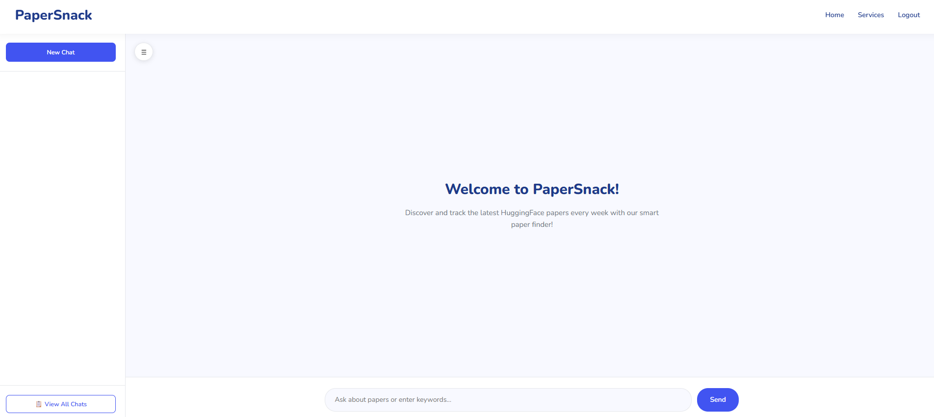
페이지명 | 채팅 메인 화면 | 페이지id | PAGE_TEST | date | 2026-01-06
1
2
3
요구사항 ID:
1 | 홈
2 | 서비스 (PaperSnack이란?)
3 | 로그인/로그아웃
4 | 새로운 채팅
5 | 모든 챗 로그 보기
6 | 현재 채팅 화면
4
6
5

Slide 3
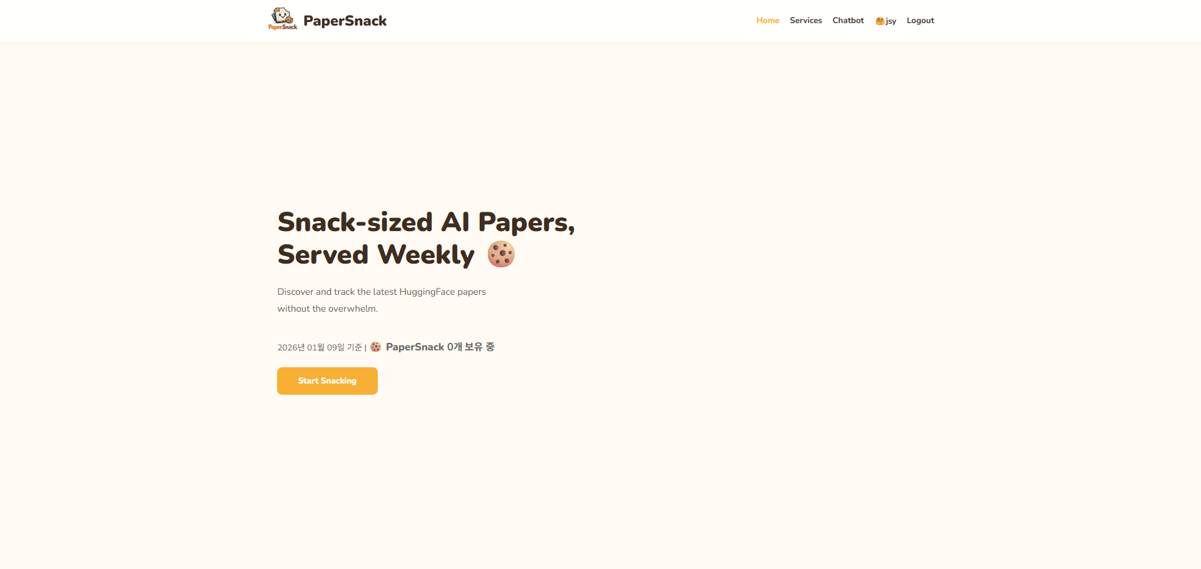
페이지명 | 홈 | 페이지id | PAGE_CHAT_HOME | date | 2026-01-06
1
3
4
5
2
요구사항 ID:
1 | 홈
2 | 로그인/로그아웃
3 | 서비스 (PaperSnack이란?)
4 | 채팅 봇 (로그인시 조회)
5 | 회원 정보 (로그인시 조회)
6 | 보유 논문 DB 수량
7 | 채팅 시작 (로그인 시, p 6 이동. 나머지는 p 3 이동)
6
7

Slide 4
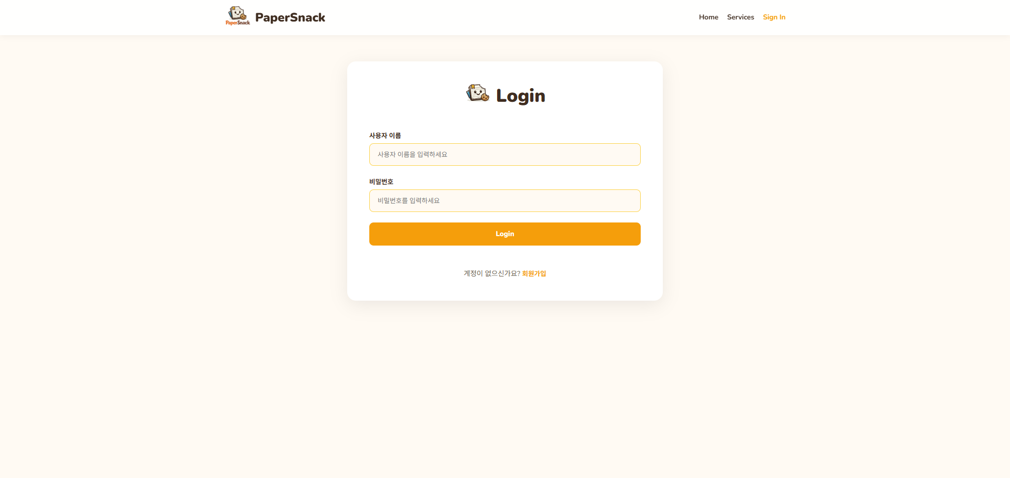
페이지명 | 로그인 | 페이지id | PAGE_CHAT_LOGIN | date | 2026-01-08
요구사항 ID:
REQ_USER_001
1
1 | 로그인 창
2 | 회원가입
2

Slide 5
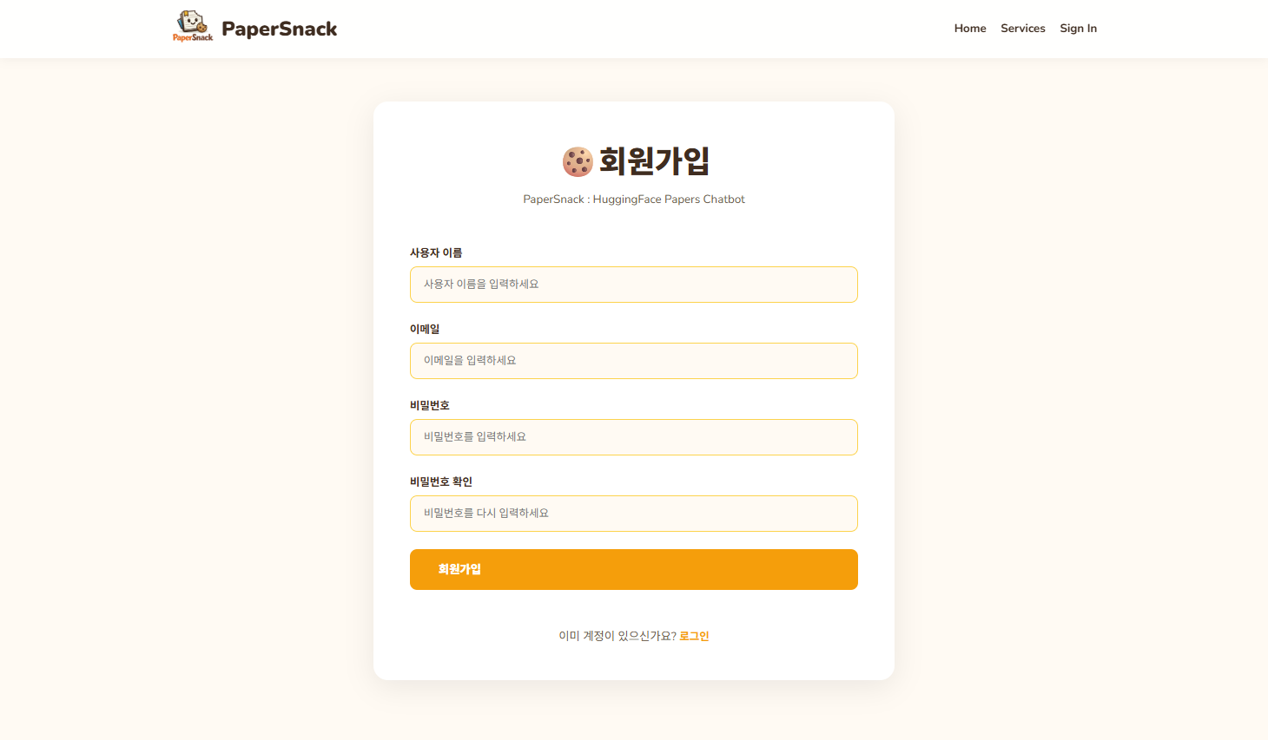
페이지명 | 회원가입 | 페이지id | PAGE_USER_REGISTER | date | 2026-01-06
요구사항 ID:
REQ_USER_002
1 | User ID
2 | E-mail
3 | Password
1
2
3

Slide 6
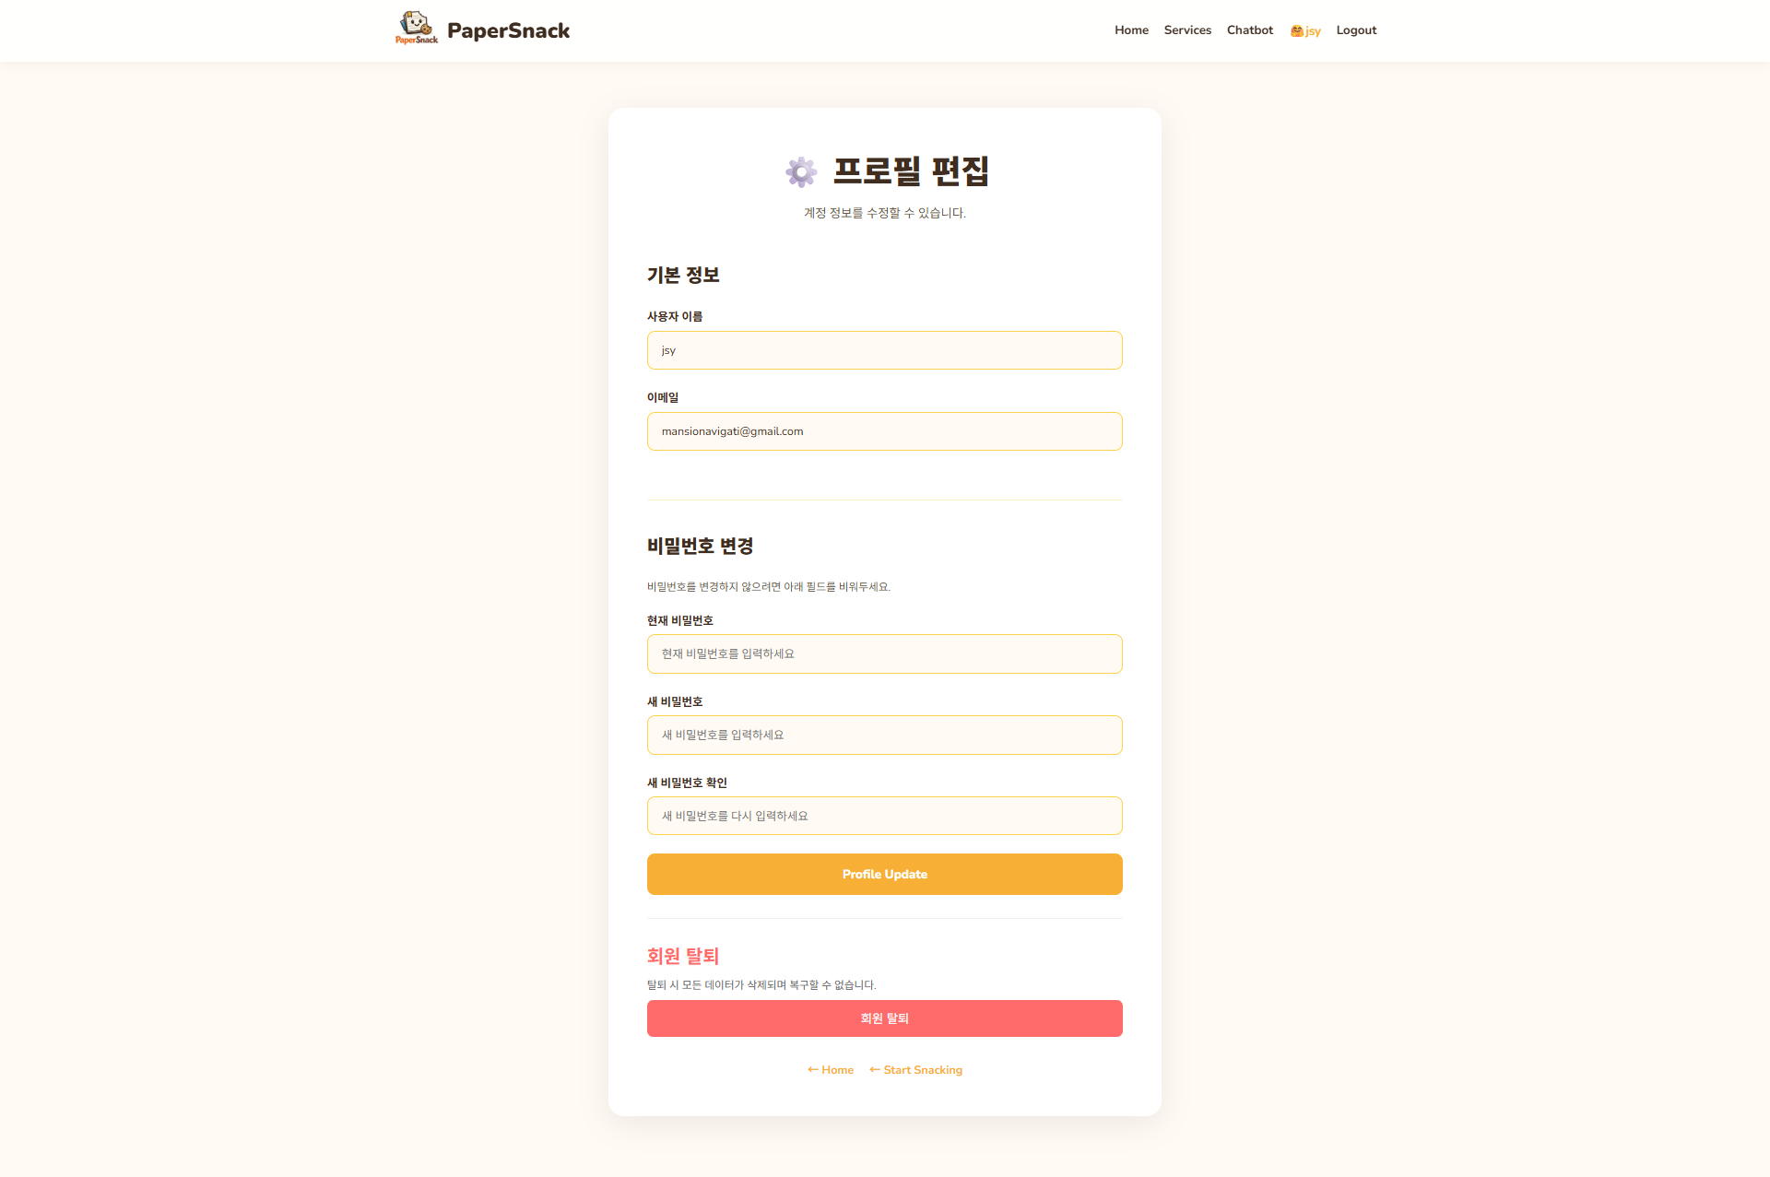
페이지명 | 프로필 수정 | 페이지id | PAGE_USER_PROFILE | date | 2026-01-07
요구사항 ID:
REQ_USER_003
1
1 | User 정보 변경
2 | Password 변경
3 | 회원 탈퇴
2
3

Slide 7
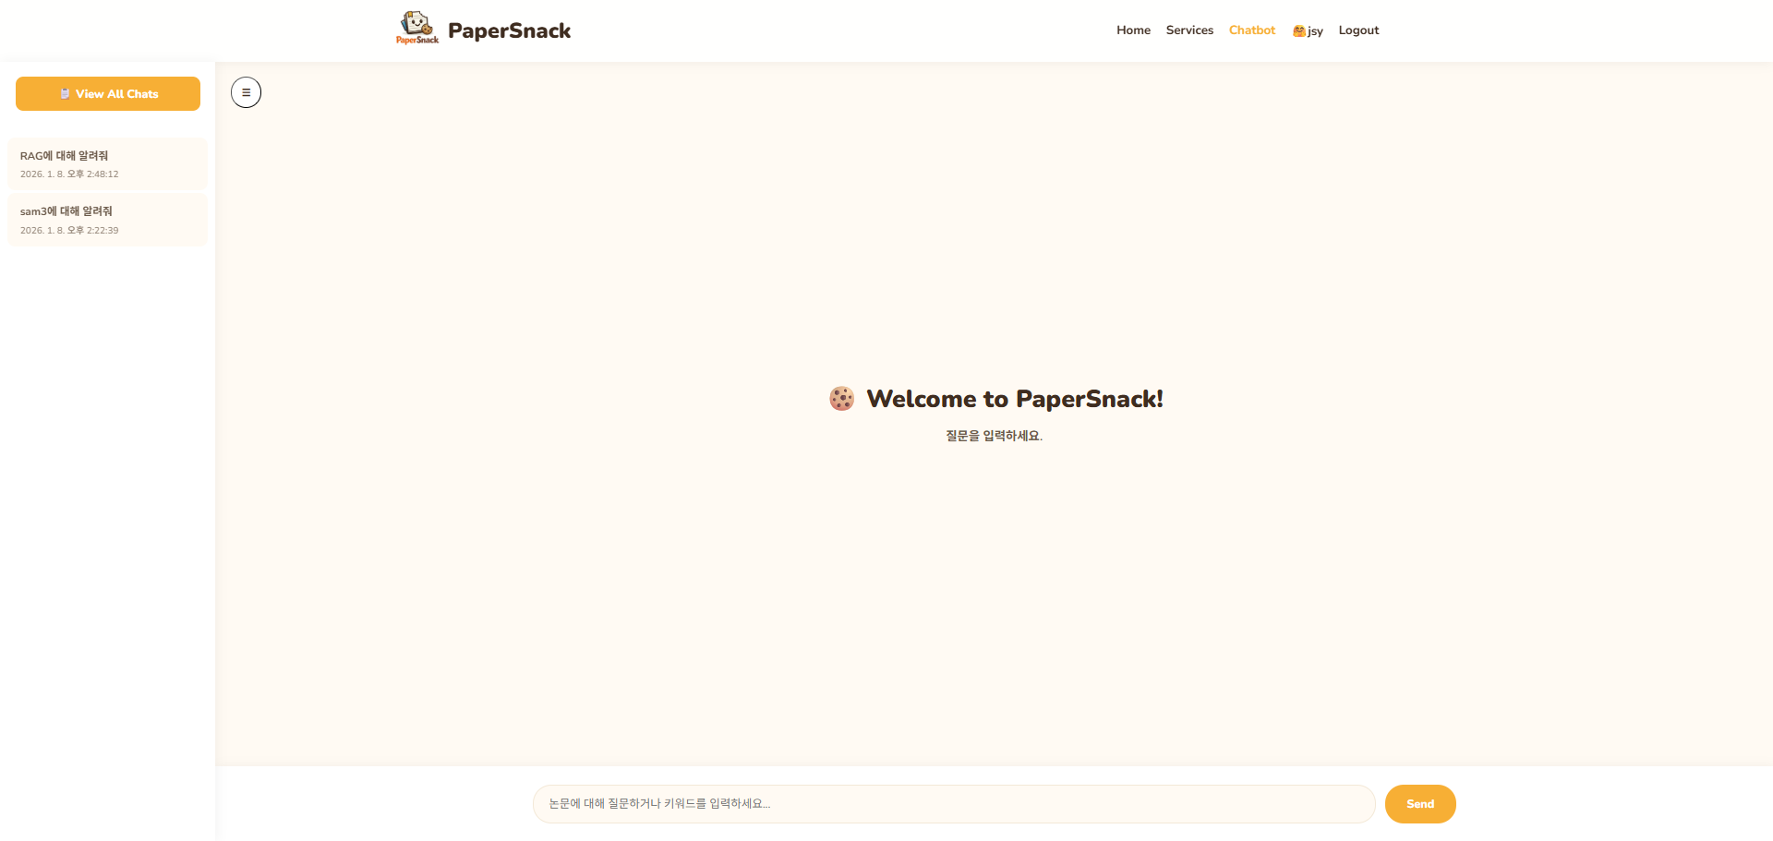
페이지명 | 채팅 메인 화면 | 페이지id | PAGE_CHAT_MAIN | date | 2026-01-07
요구사항 ID:
REQ_CHAT_001
2
3
4
1
1 | 메인 화면
2 | 사이드바
3 | 사이드바 숨기기
4 | 모든 채팅 내역 확인 (p 9로 이동)
5 | 채팅
5

Slide 8
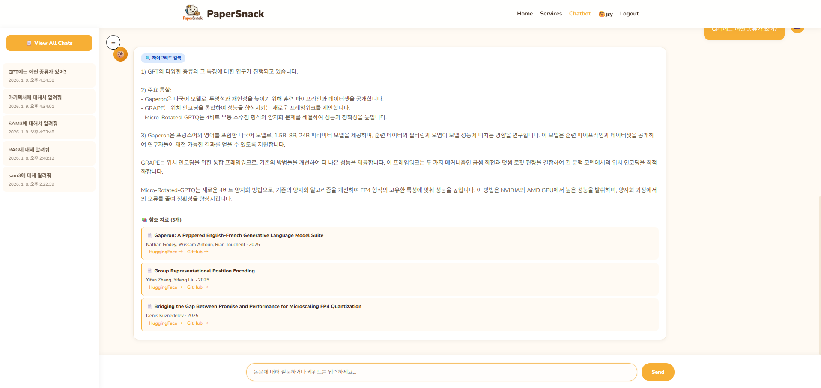
페이지명 | 채팅 누적 화면 | 페이지id | PAGE_CHAT_HISTORY | date | 2026-01-07
요구사항 ID:
REQ_CHAT_001, REQ_CHAT_003
1
2
1 | 현재 채팅 화면
2 | 최신 대화 리스트 (최신 대화 10개 표시 제목 누를 시. 8p 이동)

Slide 9
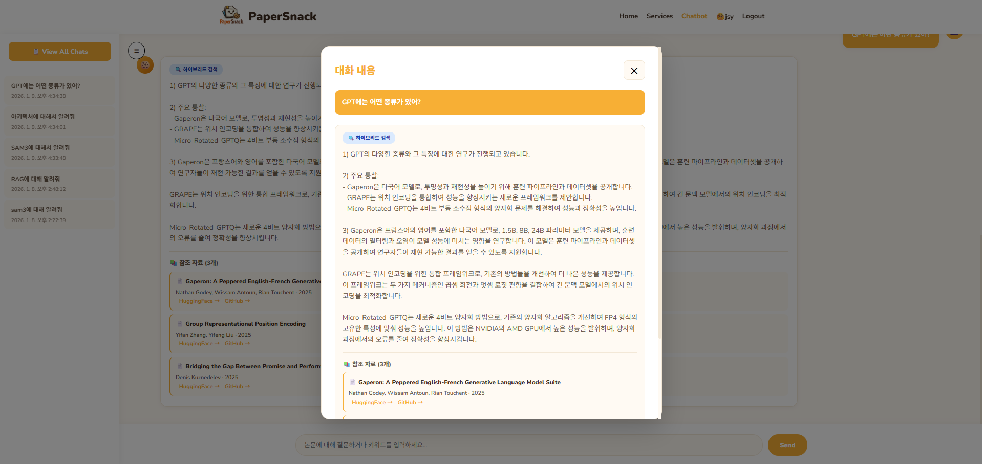
페이지명 | 대화 상세 내역 | 페이지id | PAGE_CHAT_DETAIL | date | 2026-01-07
요구사항 ID:
REQ_CHAT_003
1
1 | 대화 내용 상세 확인

Slide 10
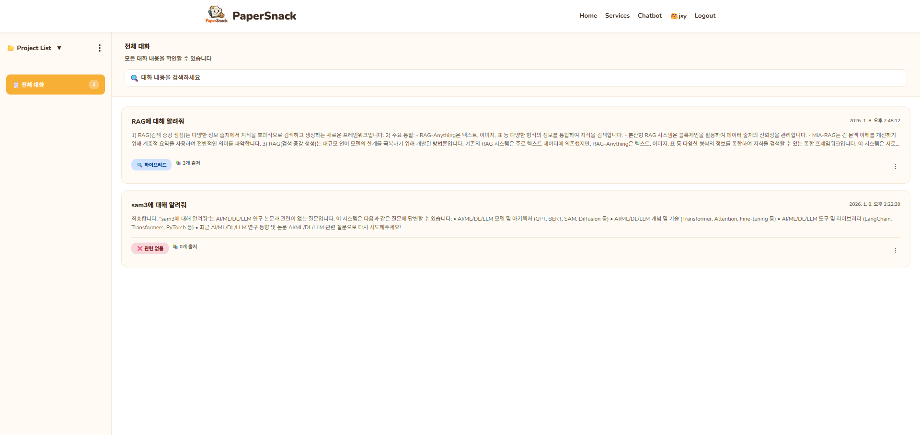
페이지명 | 전체 대화 내역 | 페이지id | PAGE_CHAT_ALL | date | 2026-01-08
요구사항 ID:
REQ_CHAT_002, REQ_CHAT_003, REQ_CHAT_004
1
2
3
1 | 프로젝트 리스트 (… -> 생성/삭제)
2 | 메뉴 (전체 대화)
3 | 대화 검색
4 | 전체 대화 내역 (클릭시, p9 모달 팝업. … -> 프로젝트 추가/삭제)
4

